Slide 1
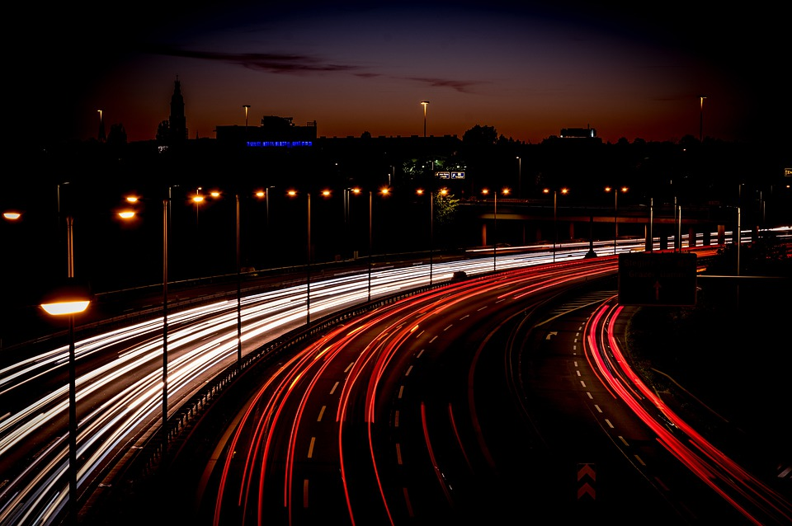
人教版高中物理必修1
第二章 匀变速直线运动的研究
第1节 实验：探究小车速度随时间变化的规律
MENTAL HEALTH COUNSELING PPT
讲解人：xippt 时间：2020.5.20

Slide 2
课堂导入
1：打点计时器可以直接测量什么物理量?
时间
2：通过打点计时器可以间接测量什么物理量？
两点间的平均速度
某点的瞬时速度
加速度
实验室如何获得较简单的运动？
如何设计实验？
需要哪些器材？

Slide 3
课堂导入

Slide 4
一、实验仪器
打点计时器；纸带；复写纸；低压交流电源；小车；细绳；一端附有滑轮的长木板；刻度尺；钩码；导线
特别提醒:
区分电火花打点计时器----交流电压220V

Slide 5
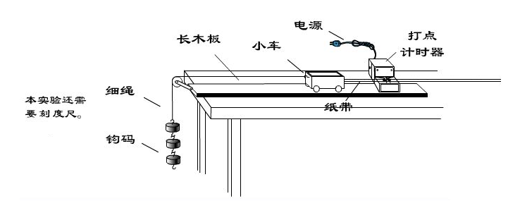
二、实验原理
1.实验装置示意图

Slide 6
二、实验原理
2.实验原理
打点计时器是一种使用交流电源的计时仪器，它每隔0.02s打一个点（由于电源频率是50Hz）。由打点计时器打出的纸带上的点表示相应运动物体在不同时刻的位置，研究纸带上所打点的间隔，就可以了解物体运动的情况。

Slide 7
三、实验步骤
⑴ 木板平放，并使滑轮伸出桌面，把打点计时器固定，连接好电路。
⑵ 穿纸带；挂钩码。
⑶ 先接通电源，然后放开小车，让小车拖着纸带运动，打完一条后立即关闭电源。
⑷ 换纸带，加钩码，再做一次。

Slide 8
四、注意事项
1．固定打点计时器时应让限位孔处在长木板的中央位置。
2．滑轮不能过高,细绳应与木板平行.
3．小车应由紧靠打点计时器处开始释放，在撞击长木板末端前应让小车停止运动,防止小车从木板上掉下来。
4．先接通电源，后让纸带运动。
5．打点结束后立即关闭电源。

Slide 9
五、数据处理
问题1.怎样分析和选取纸带上的点？
开头过于密集的点舍掉，若纸带上点与点之间的距离较小，可取多个间隔（一般取5个间隔）为一个计数间隔时间（间隔不再是0.02s）（但要看具体情况灵活选定）；原则上取六、七个计数点为宜；给选取的点加标记。

Slide 10
五、数据处理
问题2.如何计算出所取点的速度？
用求平均速度的方法来代替（用计算较准确的平均速度来代替），选择包括该点在内的一段位移（该点最好处在中间时刻位置）Δx，找出对应的时间Δt，用Δx／Δt作为该点的瞬时速度；对于选取的两个端点的速度暂时不计算（误差较大）；测量各个计数点之间的距离应考虑估读位、单位。

Slide 11
五、数据处理
问题3.如何处理计算出来的数据？
１．列表法。（注意列表要求）
２．图象法：
①根据所得数据，选择合适的标度建立坐标系（让图象尽量分布在坐标系平面的大部分面积）。
②描点：观察和思考点的分布规律。
③拟合：从点的分布可以有很大把握地说这些点应该在一条直线上，用直线拟合，让尽可能多的点处在直线上，不在直线上的点应均匀地分布在直线两侧。

Slide 12
五、数据处理
【例题1】根据下表数据画出v-t图象
0.30
0.45
0.60
0.74
0.89
1.03

Slide 13
五、数据处理
v/(m·s⁻¹)
问题思考：
1.2
1.0
0.8
0.6
0.4
0.2
1.图象的特点？
△v
2.小车的运动规律？
3.如何求加速度？
△t
4.如果这些点不在一条直线上，怎么办？
t/s
0 0.1 0.2 0.3 0.4 0.5
描点连线作图

Slide 14
五、数据处理
【题后小结】：求小车加速度的方法
方法1.取任意两组数据求出Δv和Δt，然后代入Δv／Δt求解。
方法2.在v—t图象上取一段时间Δt（尽量取大一些），找出两个时刻对应的纵坐标值求出Δv，代入Δv／Δt求解。
哪一种方法更好？
（画图时让不在直线上的点尽可能均匀地分布在直线两侧，就是为了使偏大或偏小的误差尽可能地抵消，所以图象也是减小误差的一种手段，也就是说应该用图象上的点，而不是用实验所得到的数据）

Slide 15
实验结论
1、小车的速度随时间的增加而均匀增加。
2、小车速度随时间逐渐增大；相同时间里，速度增量相同。
问题思考：
你能用自己的语言描述小车速度随时间变化的规律吗？

Slide 16
人教版高中物理必须1
第二章 匀变速直线运动的研究
感谢你的聆听
MENTAL HEALTH COUNSELING PPT
讲解人：xippt 时间：2020.5.20

Slide 17
版权声明
感谢您下载xippt平台上提供的PPT作品，为了您和xippt以及原创作者的利益，请勿复制、传播、销售，否则将承担法律责任！xippt将对作品进行维权，按照传播下载次数进行十倍的索取赔偿！
1. 在xippt出售的PPT模板是免版税类(RF:
Royalty-Free)正版受《中国人民共和国著作法》和《世界版权公约》的保护，作品的所有权、版权和著作权归xippt所有,您下载的是PPT模板素材的使用权。
2. 不得将xippt的PPT模板、PPT素材，本身用于再出售,或者出租、出借、转让、分销、发布或者作为礼物供他人使用，不得转授权、出卖、转让本协议或者本协议中的权利。

